Slide 1
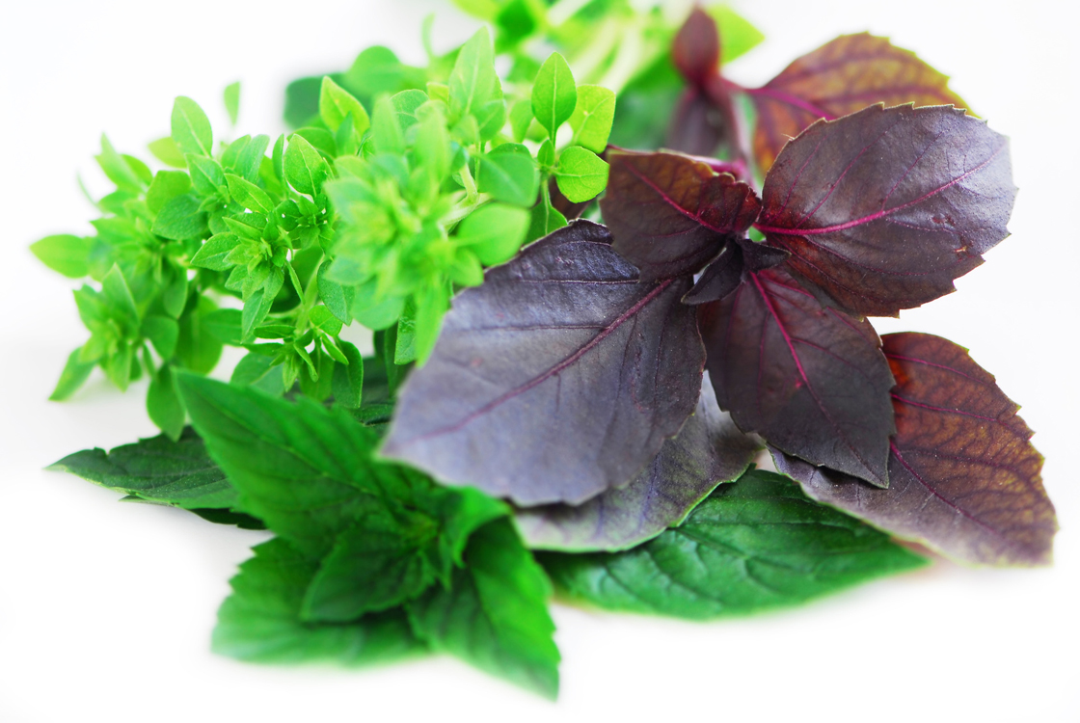
Zioła

Slide 2

Číslo přílohy: | VY_32_INOVACE_18_ZIOŁA
Škola: Autor: | Základní škola a mateřská škola s polským jazykem vyučovacím Bukovec Mgr. Halina Kuligová
Předmět: | Prvouka
Třída: | 2.
Šablona projektu: | III/2 Inovace a zkvalitnění výuky prostřednictvím ICT
Datum zařazení do výuky a zapsání do třídní knihy: | 22. 3. 2012
Jazyk: | Polština
Název a anotace: | Materiál je určen k procvičování základních vědomosti z tematického okruhu: bylinky ;
Druh učebního materiálu: | DUM – Prezentace Power Point
Očekávaný výstup | - Základní znalosti a vědomosti z tematického okruhu: bylinky ;
Využité materiály: | Obrázky z www.office.microsoft.comi http://plhttp://pl.wikipedia.org/wiki/Pokrzywa_zwyczajna.wikipedia.org/wiki/Dziurawiec_zwyczajny,

Slide 3
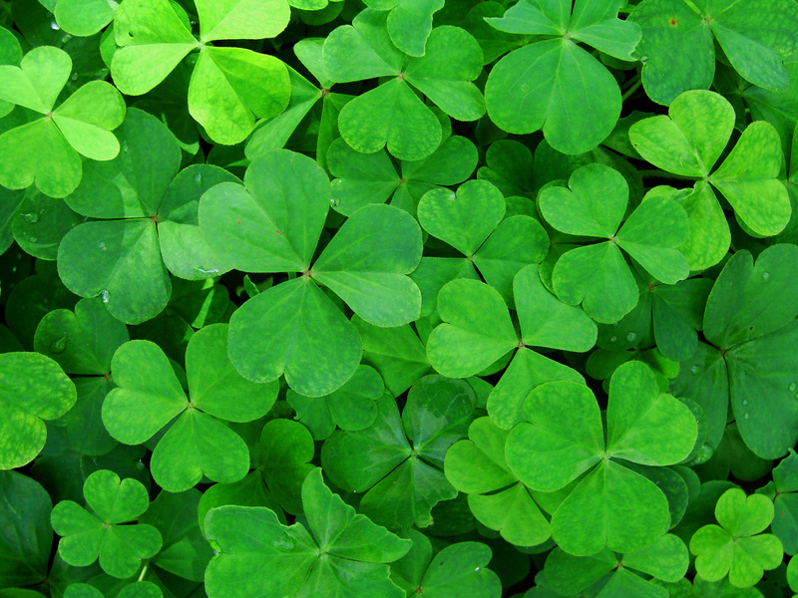
Zioła
- rośliny lecznicze, które pomagają przy różnych dolegliwościach.

Slide 4
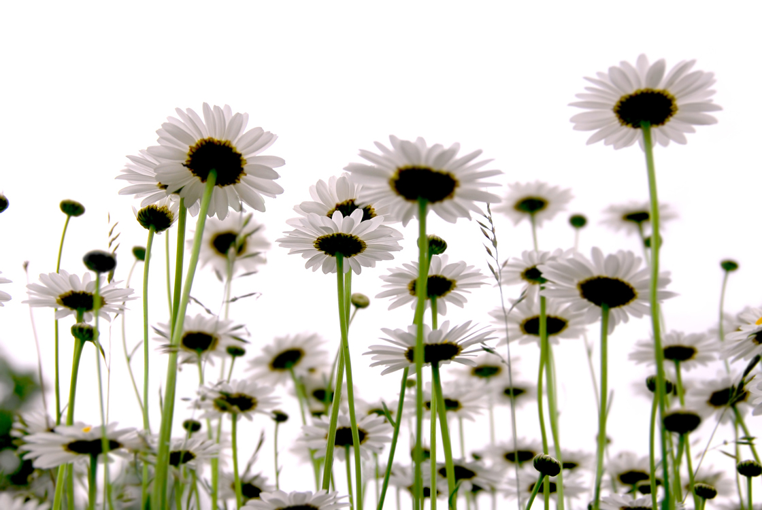
Rumianek
- Działa przeciwzapalnie i łagodząco. Pomaga, kiedy nie można zasnąć. Uspokaja też żołądek i skurcze jelit.

Slide 5
Mięta
Poprawia apetyt i trawienie. Działa przeciwzapalnie i dezynfekująco na skórę.

Slide 6
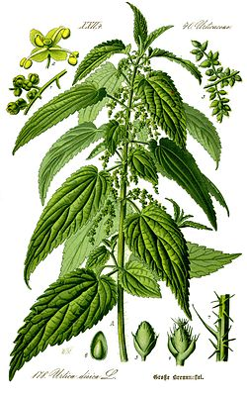
Pokrzywa
Pomaga uzupełnić niedobór witamin po zimie.Zapobiega infekcjom i korzystnie wpływa na organizm.

Slide 7
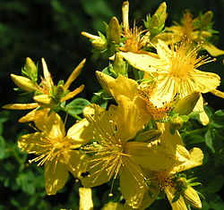
Dziurawiec
- Pomaga w wyczerpaniu nerwowym, ma właściwości uspokajające. Pomaga w zaburzeniach przewodu pokarmowego, wątroby i żółci.

Slide 8
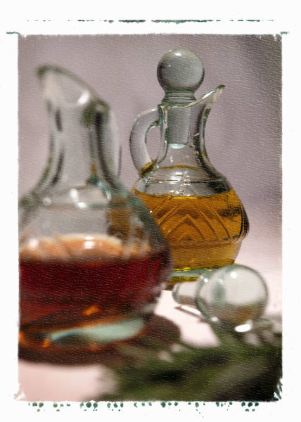
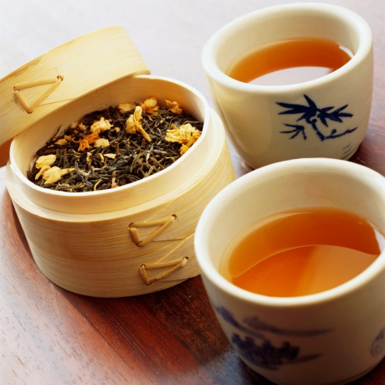
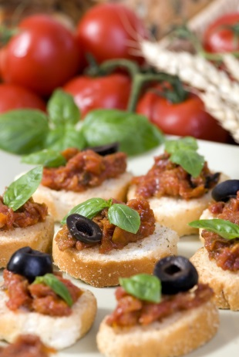
Zastosowanie ziół:
Napary ziołowe
Syropy ziołowe
Przyprawy ziołowe
Olejki ziołowe

Slide 9
Powiedz, w jaki sposób można parzyć i pić ziółka?

Slide 10
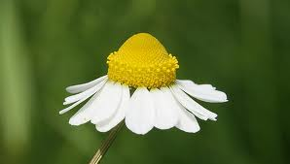
Ładne ziółka
Powiedziałem do rumianka: Każdy Ciebie ceni!
A on skromnie stulił płatki i się zarumienił.
Pokrzywo, pokrzywo! Nie patrz na mnie krzywo!
Nie zrobię Ci krzywdy, nie zerwę cię nigdy,
Bo nie możesz przecież parzyć nas w bukiecie!
Czym pachnie liść mięty? – Cukierkiem miętowym!
Jeziorem zamkniętym zielonym listowiem.
Rozetrzyj liść w palcach, a pamięć przywołasz
O letnich wakacjach, gdy wzywa cię szkoła.

Slide 11
Dorodny dziurawiec oświadczył się trawie:
Z miłości do ciebie usycham już prawie!
Uczynię co zechcesz: zakwitnę dla ciebie,
Zapachnę, jak róża w tej nagłej potrzebie,
Spróbuję ci nawet swój sekret wyjawić
Dlaczego na liściach ma cętki dziurawiec!
Włodzimierz Scisłowski

